Slide 1
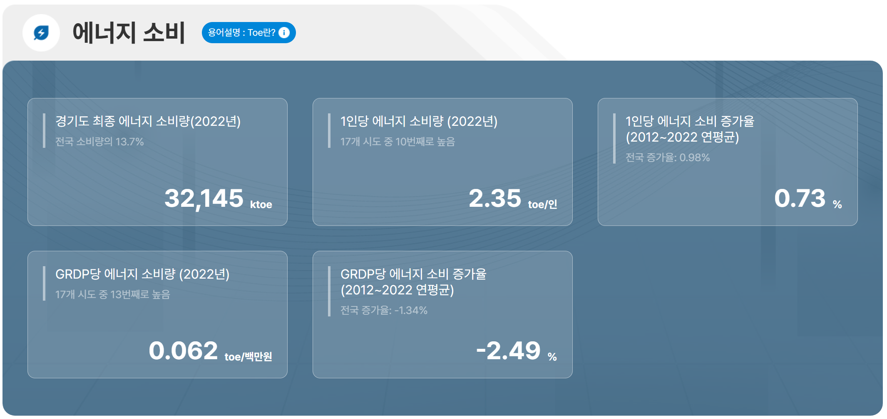
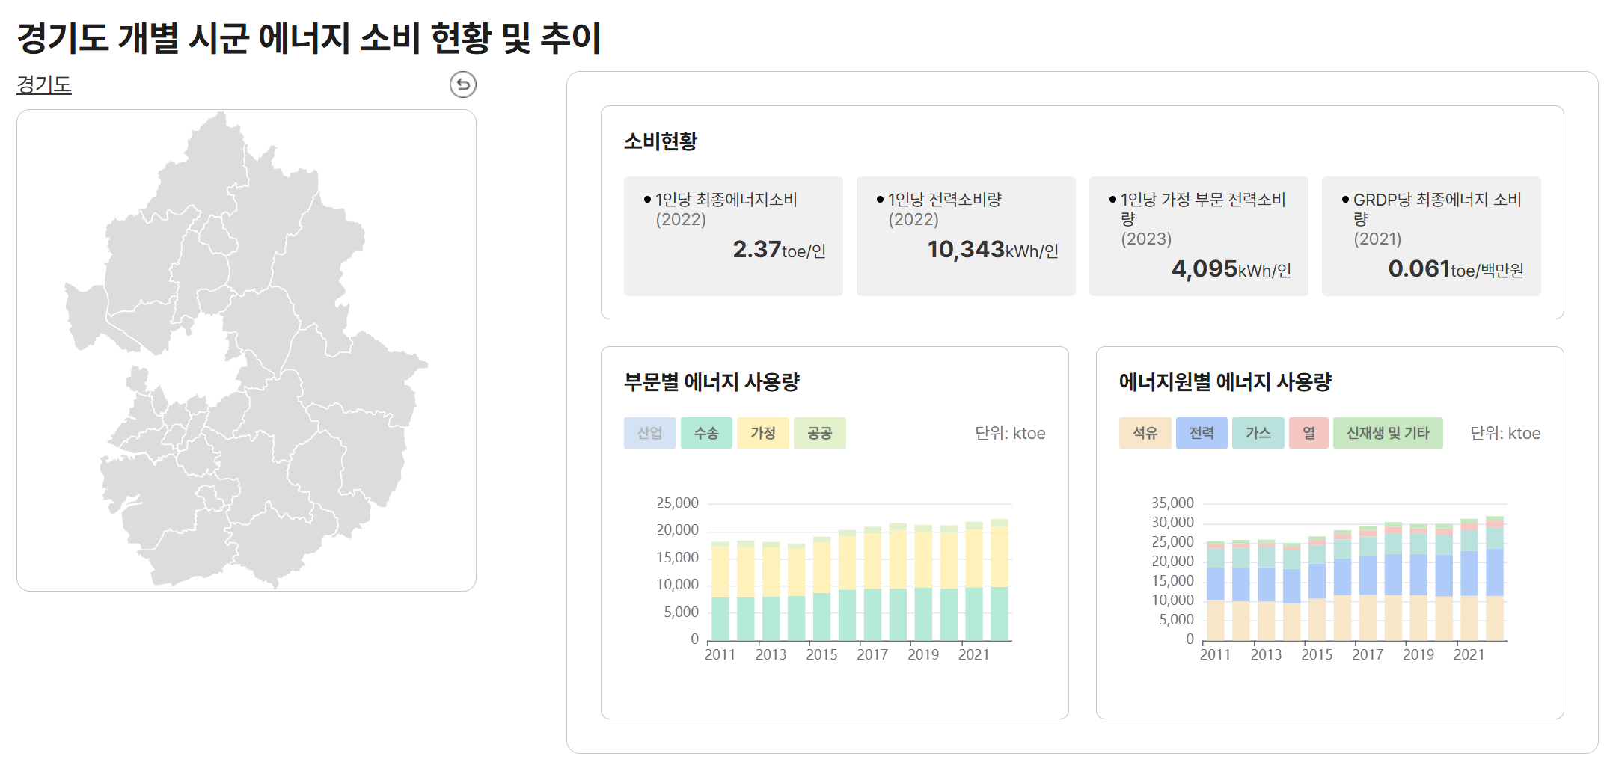
질문 사항 화면
수정
OK
수정
수정
1인당 가정부문 전력소비량은
계산해보면 1,554kWh/인 정도가 나와야 맞습니다.
지역에너지통계연보 (Ⅴ-4sheet)

Slide 2
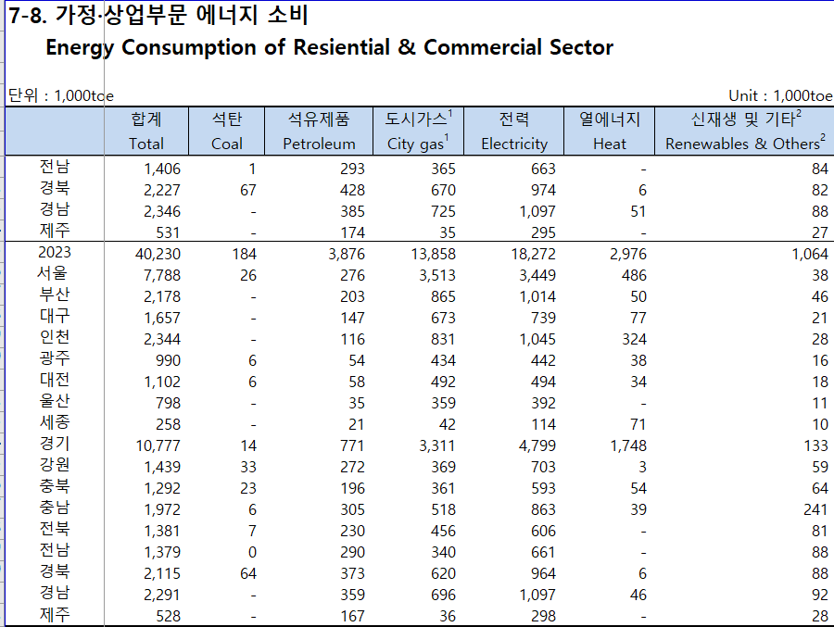
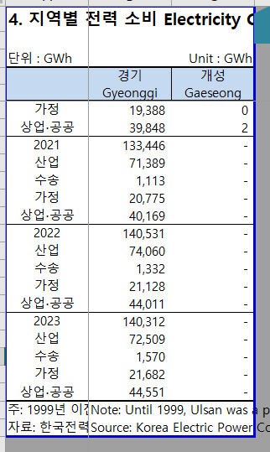
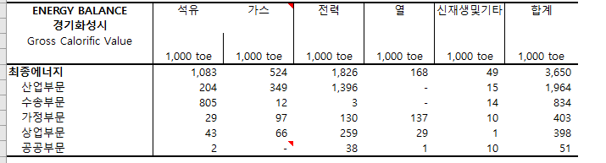
지역에너지통계연보 [I-7-8]
지역에너지통계연보 [V-4]
현재 경기도,시군구 에너지 수급 통계에서 가정 전력 부분은
toe 단위로 수집하고있습니다.
가르쳐 주신 계산식으로전력 소비량을 계산하여 표출
계산식 161(1000toe) * 1000(1000toe_to_toe) * 11630(toe_to_kWh) /
1190964(인) = 1,572 (kWh/인)
V-4시트의 단위는 GWh로 단위가 틀리고 만약 경기도 전력은 V-4시트로하게되면 시군구 수집하고 단위가 다르게 수집이 되어야 할 것 같습니다. 요약 부분으로 수집하지 않고 각 항목당 수집하게 되면 각 부분마다 수집하는 단위가 달라 모든 항목의 계산식이 필요합니다.
시군구 에너지 수급 통계
(07월 24일 전승호 답변)
경기도 전체 통계도 각 시군별 통계처럼, ‘시군구 에너지 수급 통계’를 통해 계산이 되면 해결되는 걸로 이해를 했는데요.
‘경기도 전체’도 ‘시군구 에너지 수급통계’의 31개 시군의 합계로 계산해주세요. (확인해보니, 지역에너지 통계 수치와 거의 일치합니다)
‘지역에너지통계연보’의 2022년 경기도 가정부문 전력사용량: 21,682GWh
‘시군구에너지수급통계＇의 2022년 경기도(31개합한값) 가정부문 전력사용량: 1,817(1000toe) = 21,131 GWh

Slide 3
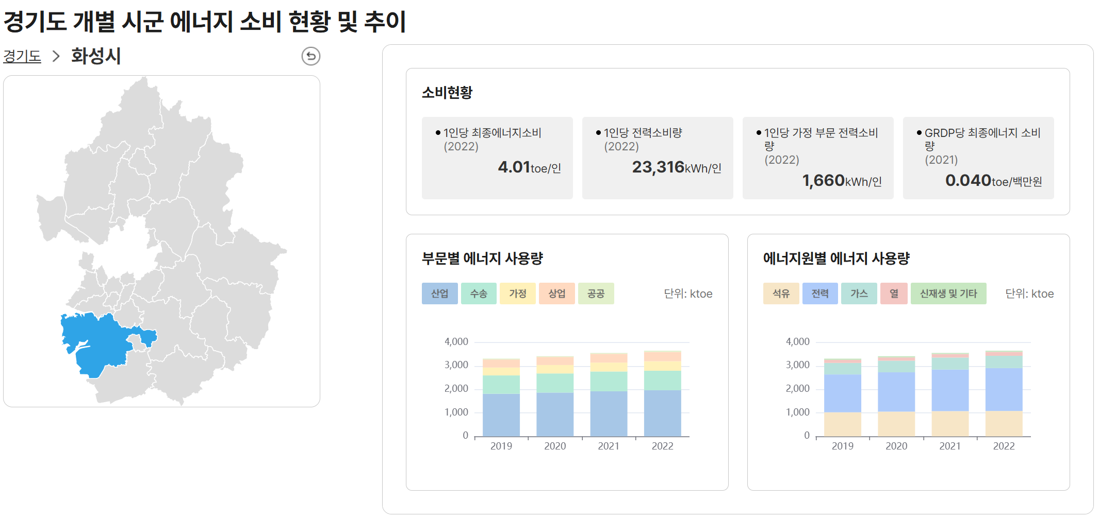
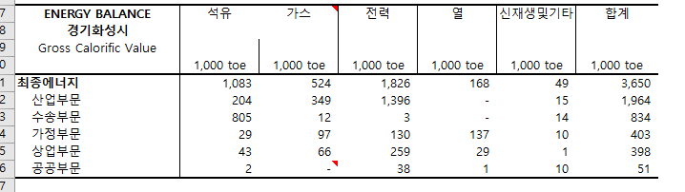
(07월 24일 전승호 답변)
무슨말씀이신지 잘 모르겠습니다.
4번 슬라이드는 제가 저번에 전달드렸던 슬라이드에요. 참고해주세요.
주어진 데이터.
2022년 수원시 최종에너지소비량: 1,723 (1000toe)
2022년 수원시 전력소비량: 532 (1000toe)
2022년 수원시 가정부문 전력소비량: 161 (1000toe)
2022년 수원시 인구: 1,190,964
2021년 수원시 GRDP: 35,684,685
(상수값)
1000toe_to_toe: 1,000
toe_to_kWh: 11,630
1인당 최종에너지소비(2022): 1.45 (toe/인) 소수점 둘째자리까지 표기
=1723(1000toe) * 1000(1000toe_to_toe) / 1190964(인) = 1.45
1인당 전력소비량 (2022): 5,195 (kWh/인) 소수점 없이 표기
=532(1000toe) * 1000(1000toe_to_toe) * 11630(toe_to_kWh) / 1190964(인) = 5,195 (kWh/인)
가정부문 1인당 전력소비량 (2022): 1,572 (kWh/인) 소수점 없이 표기
=161(1000toe) * 1000(1000toe_to_toe) * 11630(toe_to_kWh) /
1190964(인) = 1,572 (kWh/인)
GRDP당 최종에너지 소비량 (2021): 0.048 (toe/백만원) 소수점 셋째자리 까지 표기
= 1723(1000toe) * 1000 (1000toe_to_toe) / 35684685(백만원) = 0.048 (toe/백만원)
경기도,시군 수집 단위는 1000 toe입니다. 이 부분을 1000으로 나뉘게 되면 경기도 1인당 최종에너지소비의 값이 0.002 로 변경이 되는데 맞는지 확인부탁드립니다.
저번에 주신 계산식 첨부합니다.
수정
지금 숫자에서 1000을 나눈 값이어야 합니다.
즉 0.004 toe/인 이 맞습니다.

Slide 4
(07월 24일 전승호 답변)
대쉬보드의 1인당 에너지소비량 2.35을 2.37(toe/인)로 수정을 부탁드린거구요
대쉬보드의 GRDP당 에너지소비량 0.062(toe/백만원)을 0.061로 수정 부탁드린거에요
1인당 최종에너지소비, GRDP당 최종에너지소비는
아래 계산된 숫자가 맞습니다.
대쉬보드를 각각 2.37, 0.061로 수정해주세요
수정
OK
수정
수정
1인당 가정부문 전력소비량은
계산해보면 1,554kWh/인 정도가 나와야 맞습니다.
지역에너지통계연보 (Ⅴ-4sheet)

